Slide 1

死里复活(11）
Resurrection from the dead
（罗马书5-8章）

Slide 2
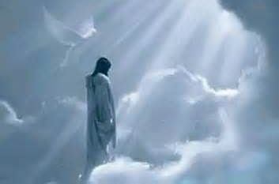
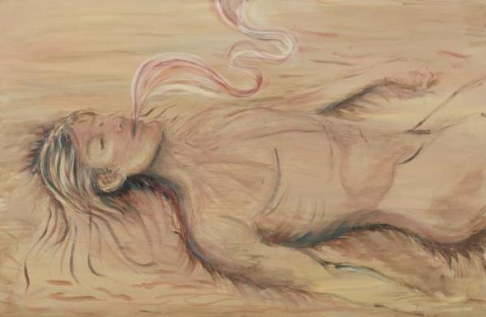
Paradigm Shift 范式转移
A fundamental change in approach or underlying assumptions
一个在方法或基本假设方面根本的变化

Slide 3

玛1:2 耶和华说：以扫不是雅各的哥哥么？我却爱雅各，1:3 恶以扫，使他的山岭荒凉，把他的地业交给旷野的野狗。

Slide 4
玛2:15 虽然神有灵的余力能造多人，他不是单造一人么？为何只造一人呢？乃是他愿人得虔诚的后裔
灵界
灵
魂
体
林前6:17 但与主联合的，便是与主成为一灵。
加4:6 你们既为儿子，神就差他儿子的灵进入你们的心，呼叫：阿爸！父！
物质界

Slide 5
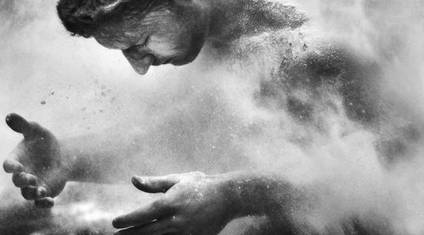
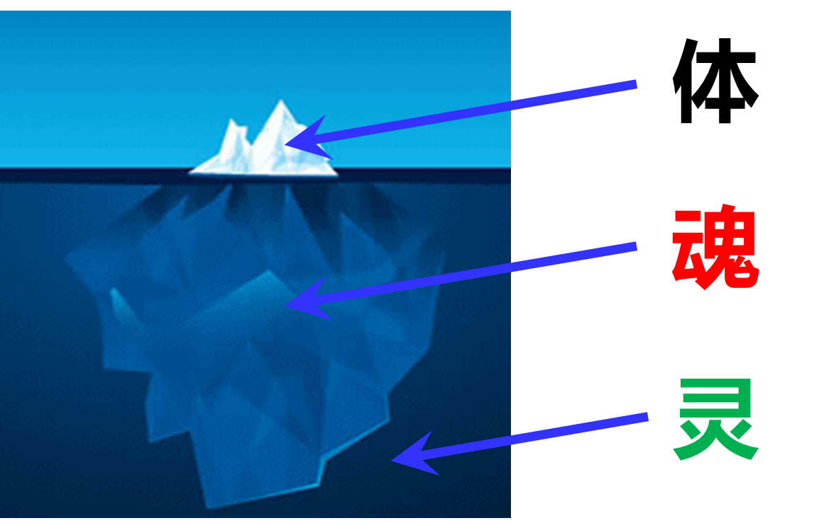
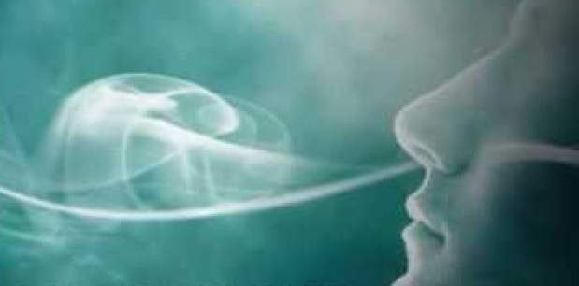
神造人时灵魂体本来的次序
创1:26 神说：我们要照着我们的形象、按着我们的样式造人，使他们管理海里的鱼、空中的鸟、地上的牲畜，和全地，并地上所爬的一切昆虫。
创2:7 耶和华 神用地上的尘土造人，将生气吹在他鼻孔里，他就成了有灵的活人(a living soul)，名叫亚当。
约6:63 叫人活着的乃是灵，肉体是无益的

Slide 6

始祖堕落的结果
创3:4 蛇对女人说：你们不一定死；3:5 因为 神知道，你们吃的日子眼睛就明亮了，你们便如神能知道善恶。3:6 于是女人见那棵树的果子好作食物，也悦人的眼目，且是可喜爱的，能使人有智慧，就摘下果子来吃了，又给他丈夫，他丈夫也吃了。3:7 他们二人的眼睛就明亮了，才知道自己是赤身露体，便拿无花果树的叶子为自己编作裙子。
创6:3 耶和华说：人既属乎血气，我的灵就不永远住在他里面(YLT: My Spirit doth not strive in man--to the age; in their erring they are flesh)；然而他的日子还可到一百二十年。
诗 51:10 神啊，求你为我造清洁的心，使我里面重新有正直（或译：坚定）的灵。Create in me a clean heart, O God; and renew a right spirit within me.

Slide 7
始祖堕落的结果
圣经里肉体的概念
旧约时代是指堕落的亚当里生出来的天然人，重生以后（新约时代）指旧人留下来未被圣灵更新的魂与体，与重生的灵相对。
“生命”与神断绝，“活” 在死里。习惯用身体及从世界接受来的思想定义自我。特点是为自己、靠自己、荣耀自己。
虽然靠灵而生却不以为此，生活的目的是用魂与体范畴(属人、属世界)的东西试图填满内心的缺乏(lust)。
在里面沒有良善，沒有信心，也无法明白神圣灵的事，思想及行为都與神的原则相反。
是建立在撒但谎言上的“生命”状态

Slide 8
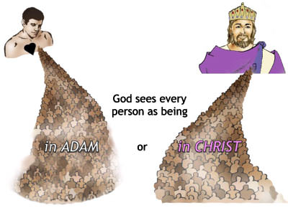
罗马书第五章 Romans 5
¹⁵ 只是过犯不如恩赐，若因一人的过犯，众人都死了，何况神的恩典，与那因耶稣基督一人恩典中的赏赐，岂不更加倍的临到众人么？¹⁶ 因一人犯罪就定罪，也不如恩赐，原来审判是由一人而定罪，恩赐乃是由许多过犯而称义。¹⁷ 若因一人的过犯，死就因这一人作了王，何况那些受洪恩又蒙所赐之义的，岂不更要因耶稣基督一人在生命中作王么？
¹⁸ 如此说来，因一次的过犯，众人都被定罪；照样，因一次的义行，众人也就被称义得生命了。¹⁹ 因一人的悖逆，众人成为罪人；照样，因一人的顺从，众人也成为义了。
属肉体的人
属灵的人
神只看到
两个(种)人

Slide 9

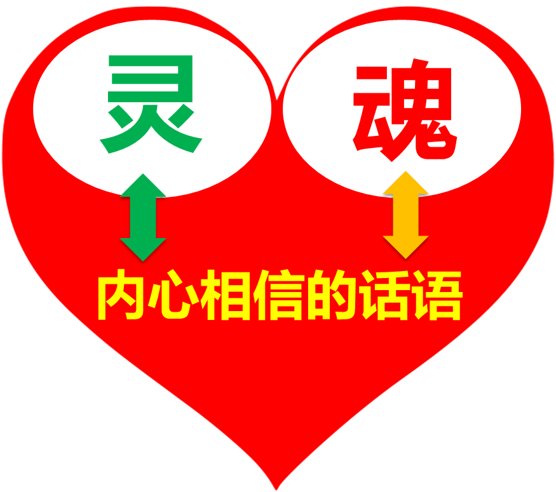
基督
我

Slide 10

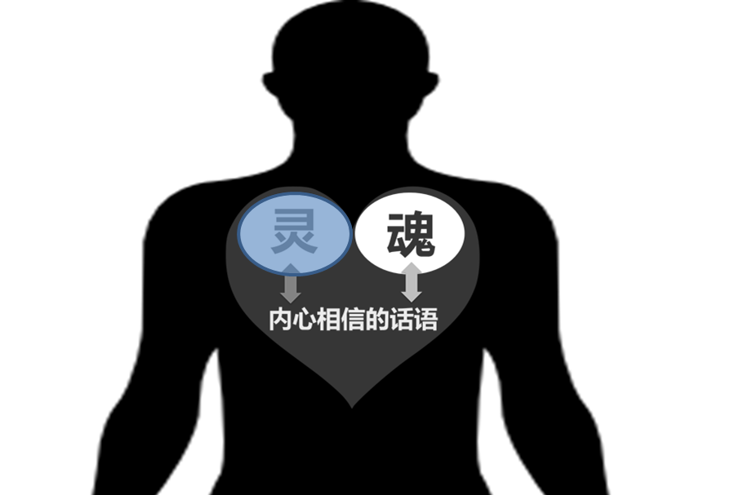
基督
我
林后5:21 神使那无罪（无罪：原文是不知罪）的，替我们成为罪，好叫我们在他里面成为神的义。赛53:5 哪知他为我们的过犯受害，为我们的罪孽压伤。
赛53:10 耶和华却定意（或译：喜悦）将他压伤，使他受痛苦。耶和华以他(nephesh or soul)为赎罪祭。他必看见后裔，并且延长年日。耶和华所喜悦的事必在他手中亨通。
来9:14 何况基督藉着永远的灵，将自己无瑕无疵献给神，他的血岂不更能洗净你们的心，除去你们的死行，使你们事奉那永生神么？

Slide 11
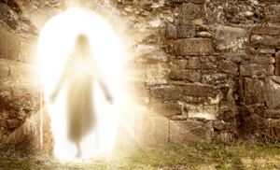
基督
我
vs 我
林后5:21 神使那无罪（无罪：原文是不知罪）的，替我们成为罪，好叫我们在他里面成为神的义。赛53:5 哪知他为我们的过犯受害，为我们的罪孽压伤。
赛53:10 耶和华却定意（或译：喜悦）将他压伤，使他受痛苦。耶和华以他(nephesh or soul)为赎罪祭。他必看见后裔，并且延长年日。耶和华所喜悦的事必在他手中亨通。
来9:14 何况基督藉着永远的灵，将自己无瑕无疵献给神，他的血岂不更能洗净你们的心，除去你们的死行，使你们事奉那永生神么？

Slide 12


罗马书第六章 Romans 6
¹⁰ 他（基督）死是向罪死了，只有一次；他活是向神活着。¹¹ 这样，你们向罪也当看自己是死的；向神在基督耶稣里，却当看自己是活的。¹² 所以，不要容罪在你们必死的身上作王，使你们顺从身子的私慾。¹³ 也不要将你们的肢体献给罪作不义的器具；倒要象从死里复活的人，将自己献给神，并将肢体作义的器具献给神。¹⁴ 罪必不能作你们的主，因你们不在律法之下，乃在恩典之下。
¹⁰ For the death that He died, He died to sin once for all; but the life that He lives, He lives to God. ¹¹ Even so consider yourselves to be dead to sin, but alive to God in Christ Jesus. ¹² Therefore do not let sin reign in your mortal body so that you obey its lusts. ¹³ and do not go on presenting the members of your body to sin as instruments of unrighteousness; but present yourselves to God as those alive from the dead, and your members as instruments of righteousness to God. ¹⁴ For sin shall not be master over you, for you are not under law but under grace.
重生基督徒最大的难处？
灵
魂
体

Slide 13

罗马书第7章 Romans 7
⁷ 这样，我们可说甚么呢？律法是罪么？断乎不是！只是非因律法，我就不知何为罪。非律法说不可起贪心，我就不知何为贪心。⁸ 然而罪趁着机会，就藉着诫命叫诸般的贪心在我里头发动；因为没有律法，罪是死的。⁹ 我以前没有律法是活着的；但是诫命来到，罪又活了，我就死了。
⁷ What shall we say then? Is the Law sin? May it never be! On the contrary, I would not have come to know sin except through the Law; for I would not have known about coveting if the Law had not said, “YOU SHALL NOT COVET.” ⁸ But sin, taking opportunity through the commandment, produced in me coveting of every kind; for apart from the Law sin is dead. ⁹ I was once alive apart from the Law; but when the commandment came, sin became alive and I died;

Slide 14

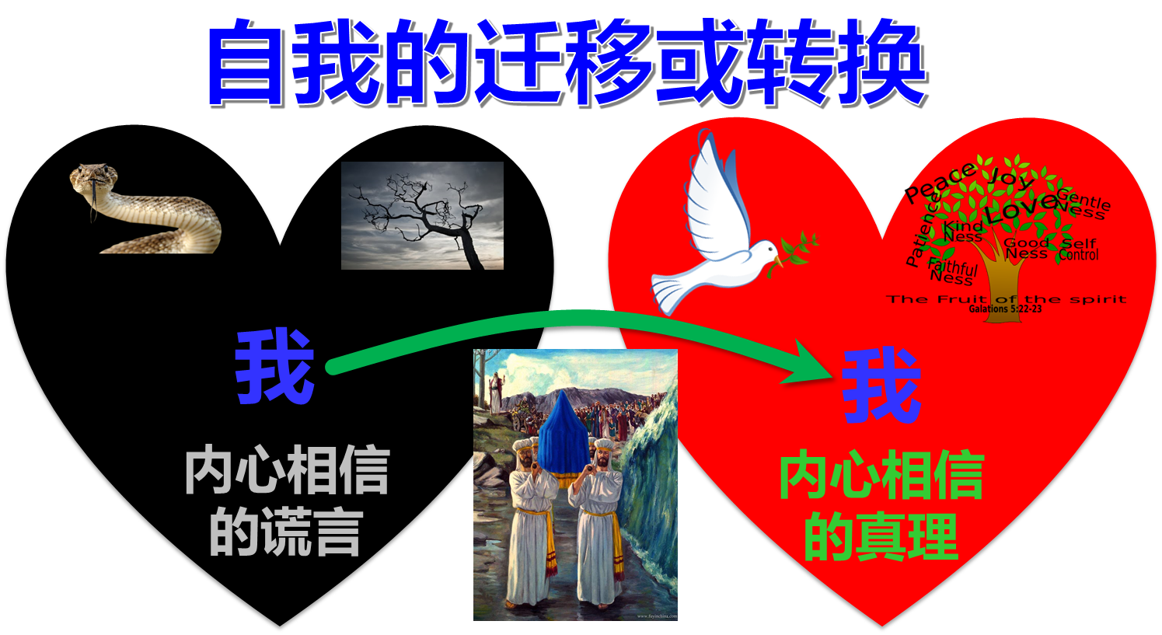
罗马书第7章 Romans 7
¹⁰ 那本来叫人活的诫命，反倒叫我死；¹¹ 因为罪趁着机会，就藉着诫命引诱我，并且杀了我。¹² 这样看来，律法是圣洁的，诫命也是圣洁、公义、良善的。¹³ 既然如此，那良善的是叫我死么？断乎不是！叫我死的乃是罪。但罪藉着那良善的叫我死，就显出真是罪，叫罪因着诫命更显出是恶极了。
¹⁰ and this commandment, which was to result in life, proved to result in death for me; ¹¹ for sin, taking an opportunity through the commandment, deceived me and through it killed me. ¹² So then, the Law is holy, and the commandment is holy and righteous and good. ¹³ Therefore did that which is good become a cause of death for me? May it never be! Rather it was sin, in order that it might be shown to be sin by effecting my death through that which is good, so that through the commandment sin would become utterly sinful.
律法
罪的信息

Slide 15

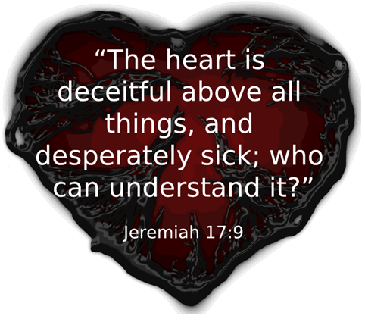

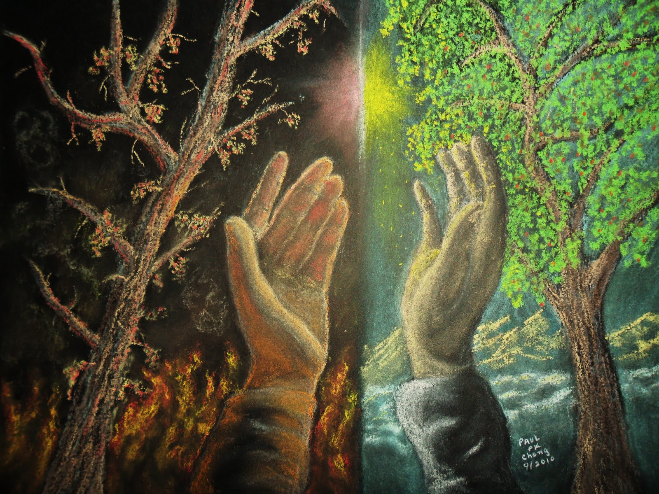
人的心(heart)
箴 4:23 你要保守你心，胜过保守一切（或译：你要切切保守你心），因为一生的果效是由心发出。
耶17:9 人心比万物都诡诈，坏到极处，谁能识透呢？

Slide 16
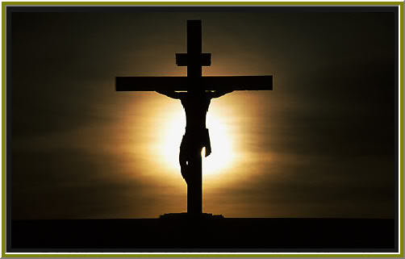
新心的获得
罗6:6 因为知道我们的旧人和他同钉十字架，使罪身灭绝，叫我们不再作罪的奴仆。
林后5:21 神使那无罪的，替我们成为罪，好叫我们在他里面成为神的义。
加2:20 我已经与基督同钉十字架，现在活着的不再是我，乃是基督在我里面活着。

Slide 17
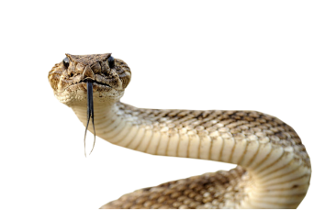
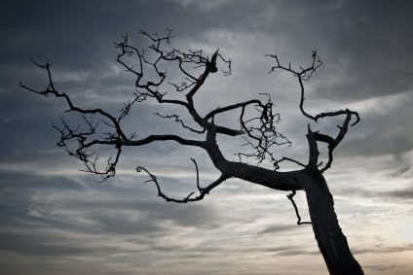


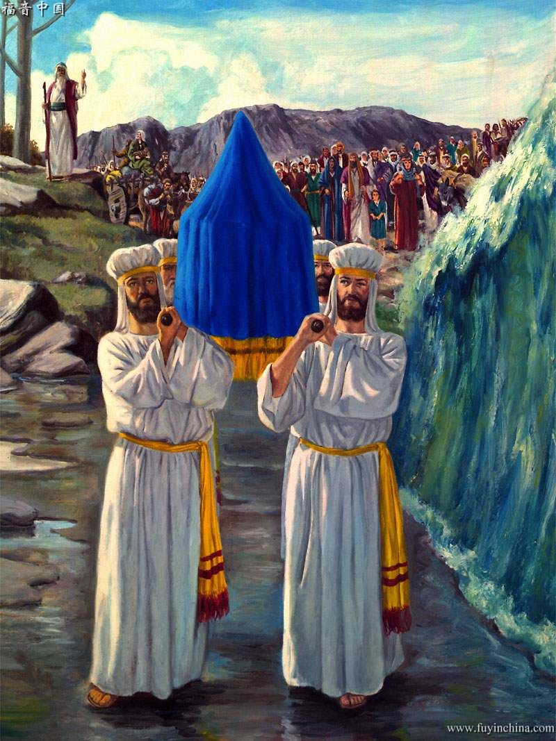
自我的迁移或转换
我
加2:20 我已经与基督同钉十字架，现在活着的不再是我，乃是基督在我里面活着；并且我如今在肉身活着，是因信神的儿子而活；他是爱我，为我捨己。
内心相信的谎言
内心相信的真理
耶31:33 耶和华说：那些日子以后，我与以色列家所立的约乃是这样：我要将我的律法放在他们里面，写在他们心上。

Slide 18
罗马书第8章 Romans 8
¹⁴ 因为凡被神的灵引导的，都是神的儿子。
¹⁵ 你们所受的，不是奴仆的心，仍旧害怕；所受的，乃是儿子的心，因此我们呼叫：阿爸！父！¹⁶ 圣灵与我们的心同證我们是神的儿女；
¹⁷ 既是儿女，便是后嗣，就是神的后嗣，和基督同作后嗣。如果我们和他一同受苦，也必和他一同得荣耀。
¹⁴ For all who are being led by the Spirit of God, these are sons of God. ¹⁵ For you have not received a spirit of slavery leading to fear again, but you have received a spirit of adoption as sons by which we cry out, “Abba! Father!” ¹⁶ The Spirit Himself testifies with our spirit that we are children of God, ¹⁷ and if children, heirs also, heirs of God and fellow heirs with Christ, if indeed we suffer with Him so that we may also be glorified with Him.
重生基督徒得胜的关键
约一2:27 你们从主所受的恩膏常存在你们心里，并不用人教训你们，自有主的恩膏在凡事上教训你们。这恩膏是真的，不是假的；你们要按这恩膏的教训住在主里面。2:28 小子们哪，你们要住在主里面。这样，他若显现，我们就可以坦然无惧；当他来的时候，在他面前也不至于惭愧。

Slide 19
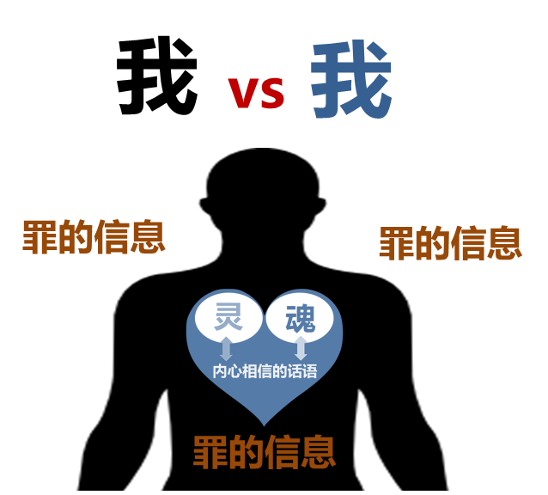
罗马书第8章 Romans 8
²² 我们知道一切受造之物一同歎息、劳苦，直到如今。²³ 不但如此，就是我们这有圣灵初结果子的，也是自己心里歎息，等候得着儿子的名分，乃是我们的身体得赎。²⁴ 我们得救是在乎盼望；只是所见的盼望不是盼望，谁还盼望他所见的呢？²⁵ 但我们若盼望那所不见的，就必忍耐等候。
²² For we know that the whole creation groans and suffers the pains of childbirth together until now. ²³ And not only this, but also we ourselves, having the first fruits of the Spirit, even we ourselves groan within ourselves, waiting eagerly for our adoption as sons, the redemption of our body. ²⁴ For in hope we have been saved, but hope that is seen is not hope; for who hopes for what he already sees? ²⁵ But if we hope for what we do not see, with perseverance we wait eagerly for it.
林后5:1 我们原知道，我们这地上的帐棚若拆毁了，必得神所造，不是人手所造，在天上永存的房屋。5:2 我们在这帐棚里歎息，深想得那从天上来的房屋，好象穿上衣服；5:3 倘若穿上，被遇见的时候就不至于赤身了。5:4 我们在这帐棚里歎息劳苦，并非愿意脱下这个，乃是愿意穿上那个，好叫这必死的被生命吞灭了。5:5 为此，培植我们的就是神，他又赐给我们圣灵作凭据（原文是质）。

Slide 20

罗马书第8章 Romans 8
⁹ 如果神的灵住在你们心里，你们就不属肉体，乃属圣灵了。人若没有基督的灵，就不是属基督的。¹⁰ 基督若在你们心里，身体就因罪而死，心灵却因义而活。¹¹ 然而，叫耶稣从死里复活者的灵若住在你们心里，那叫基督耶稣从死里复活的，也必藉着住在你们心里的圣灵，使你们必死的身体又活过来。
⁹ However, you are not in the flesh but in the Spirit, if indeed the Spirit of God dwells in you. But if anyone does not have the Spirit of Christ, he does not belong to Him. ¹⁰ If Christ is in you, though the body is dead because of sin, yet the spirit is alive because of righteousness. ¹¹ But if the Spirit of Him who raised Jesus from the dead dwells in you, He who raised Christ Jesus from the dead will also give life to your mortal bodies through His Spirit who dwells in you.
罗6:5 我们若在他死的形状上与他联合，也要在他复活的形状上与他联合

Slide 21

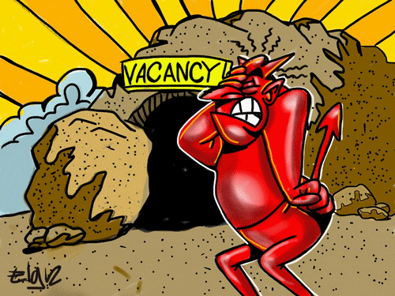
罗马书第8章 Romans 8
²⁶ 况且我们的软弱有圣灵帮助，我们本不晓得当怎样祷告，只是圣灵亲自用说不出来的歎息替我们祷告。²⁷ 鉴察人心的，晓得圣灵的意思，因为圣灵照着神的旨意替圣徒祈求。²⁸ 我们晓得万事都互相效力，叫爱神的人得益处，就是按他旨意被召的人。
²⁶ In the same way the Spirit also helps our weakness; for we do not know how to pray as we should, but the Spirit Himself intercedes for us with groanings too deep for words; ²⁷ and He who searches the hearts knows what the mind of the Spirit is, because He intercedes for the saints according to the will of God. ²⁸ And we know that God causes all things to work together for good to those who love God, to those who are called according to His purpose.

Slide 22
罗马书第8章 Romans 8
²⁹ 因为他预先所知道的人，就预先定下(proorizo， 预先设置界限，引申为预先决定) 效法他儿子的模样，使他儿子在许多弟兄中作长子。³⁰ 预先所定 (proorizo， 预先设置界限，引申为预先决定) 下的人又召(kaleo， 呼叫、邀请)他们来；所召来(kaleo， 呼叫、邀请)的人又称他们为义；所称为义的人又叫他们得荣耀。³¹ 既是这样，还有甚么说的呢？神若帮助我们，谁能敌挡我们呢？
²⁹ For those whom He foreknew, He also predestined to become conformed to the image of His Son, so that He would be the firstborn among many brethren; ³⁰ and these whom He predestined, He also called; and these whom He called, He also justified; and these whom He justified, He also glorified. ³¹ What then shall we say to these things? If God is for us, who is against us?

Slide 23
罗马书第8章 Romans 8
²⁹ 因为他预先所知道的人，就预先定下(proorizo， 预先设置界限，引申为预先决定) 效法他儿子的模样，使他儿子在许多弟兄中作长子。³⁰ 预先所定 (proorizo， 预先设置界限，引申为预先决定) 下的人又召(kaleo， 呼叫、邀请)他们来；所召来(kaleo， 呼叫、邀请)的人又称他们为义；所称为义的人又叫他们得荣耀。³¹ 既是这样，还有甚么说的呢？神若帮助我们，谁能敌挡我们呢？
²⁹ For those whom He foreknew, He also predestined to become conformed to the image of His Son, so that He would be the firstborn among many brethren; ³⁰ and these whom He predestined, He also called; and these whom He called, He also justified; and these whom He justified, He also glorified. ³¹ What then shall we say to these things? If God is for us, who is against us?
神所预先设置的界限就是基督，祂通过基督的死担当了所有人的罪，又通过基督的复活为每个人在基督里预备了一个新人。
神所拣选的是基督，选择基督的就被神拣选！
祂今天通过这样的福音呼召每个人进入基督，每一个悔改接受福音的人就进入神所预定的恩典和祝福里，成为在基督里被拣选的。不接受福音的人是因为喜欢肉体里虚谎、自我为中心的生命，是自己的选择。

